Slide 1
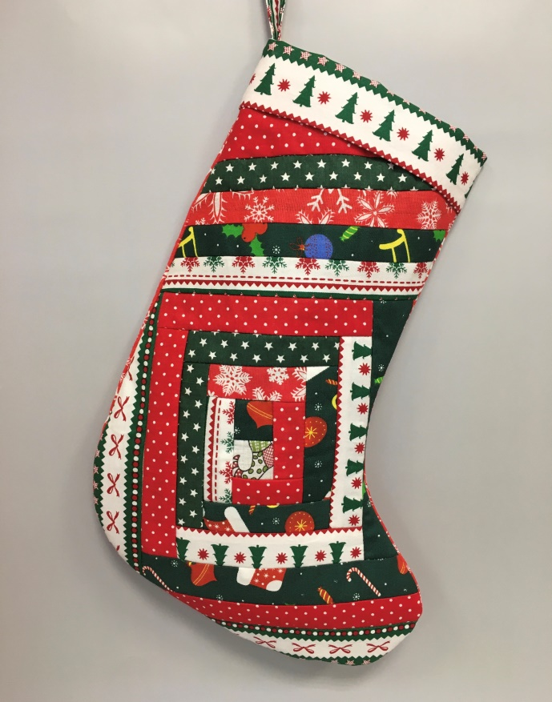
ГКОУ «Школа №95» Мастер-класс «Новогодний сапожок»
Выполнила:
ученица 10 класса
Туманова Софья,
16 лет
Руководитель:
учитель профессионально-
трудового обучения
(швейное дело)
Сочнева О. А
г. Н.Новгород
2022 год

Slide 2
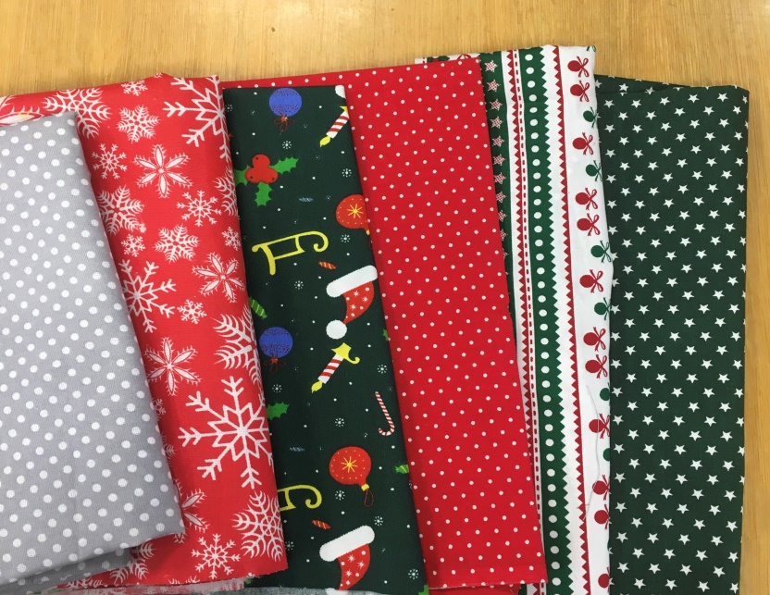
Для изготовлении новогоднего сапожка понадобится:
Ткани х/б;
Драп для основания;
Нитки;
Утюг;
Ножницы;
Булавки;
Швейная машина;
Линейка;
Портновский мел

Slide 3
Раскрой деталей
Полоски шириной4 см;
1 деталь из драпа;
1 деталь для обратной части сапожка;
2 детали для внутренней части сапожка;
Два треугольника для аппликации «Елочка»;
Полоску ткани для петельки;
Полоску ткани для отворота.

Slide 4
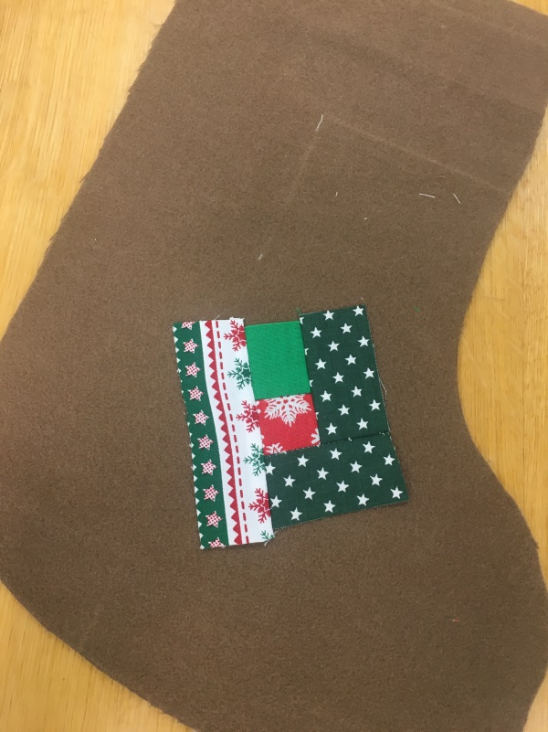
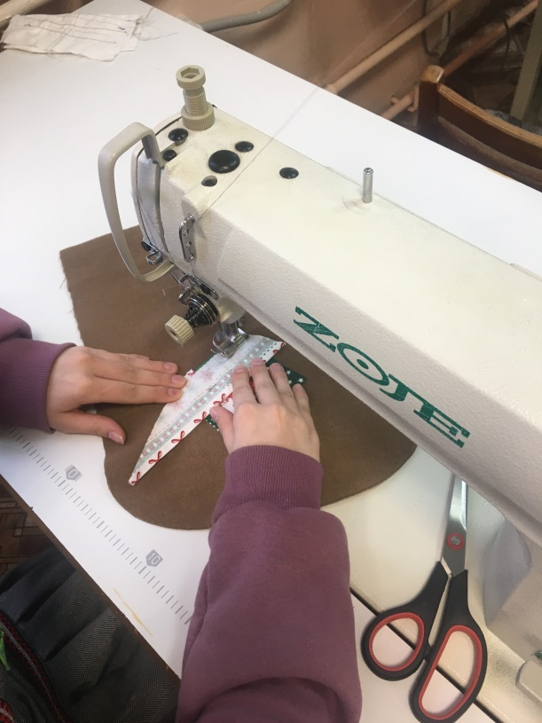
Пошив сапожка
Выполняем лицевую сторону в лоскутной технике ,
в середине сапожка блок «Колодец»

Slide 5
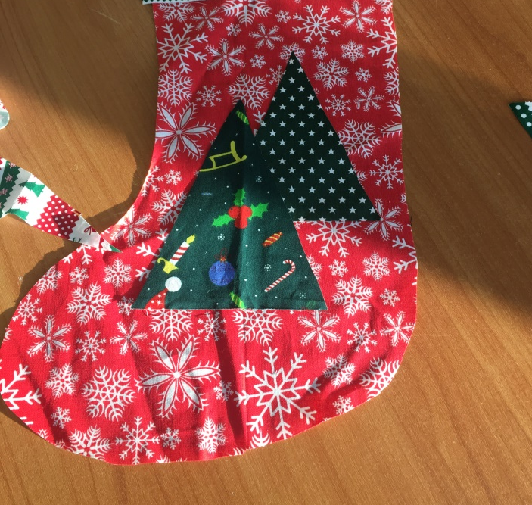
Пошив сапожка
На обратной стороне выполнить аппликацию «Елочки»

Slide 6
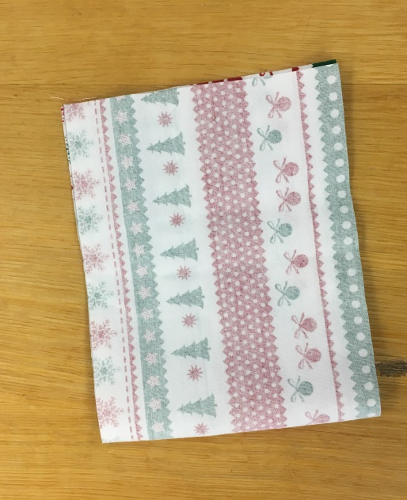
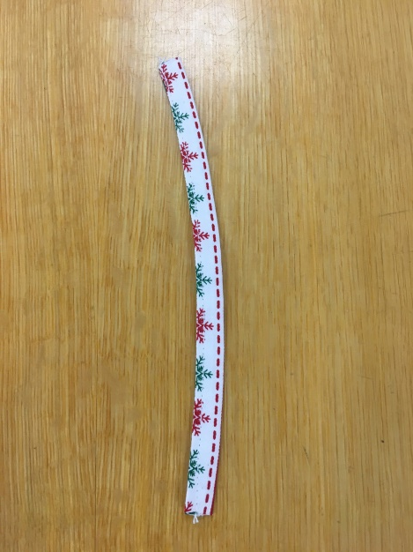
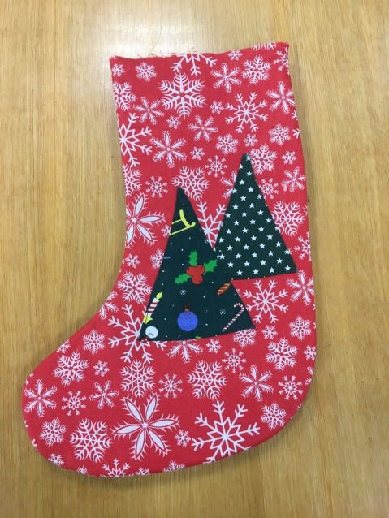
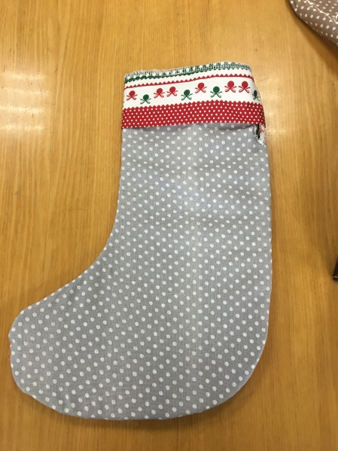
Пошив сапожка
Соединяем детали сапожка на швейной машине:
На лицевую деталь накладываем обратную деталь сапожка и две детали внутренней части .
Стачиваем по срезам;
Обрабатываем петельку;
Выполняем отворот для верхнего среза;
Соединяем детали сапожка, петельку и отворот по верхнему срезу;
Обметываем верхний срез.

Slide 7
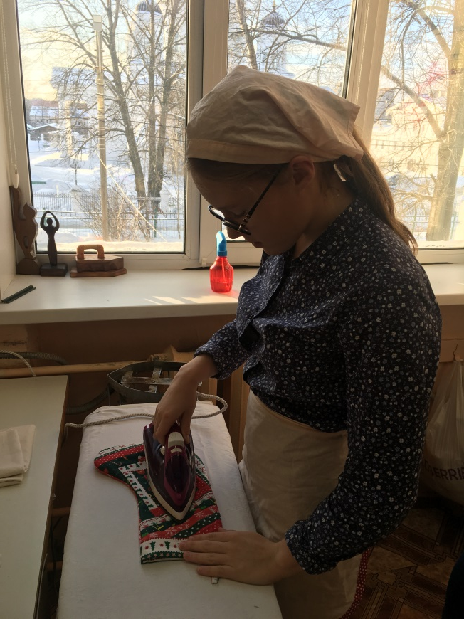
Пошив сапожка
Вывернуть на лицевую сторону;
Выполнить ВТО.

Slide 8
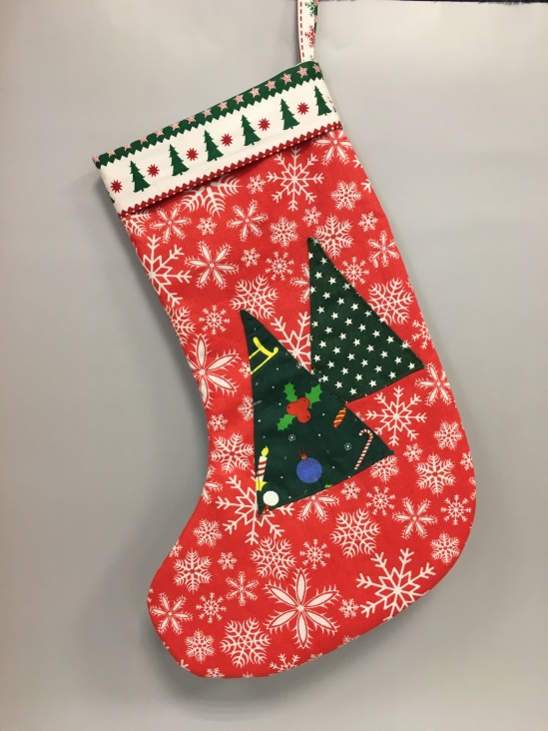
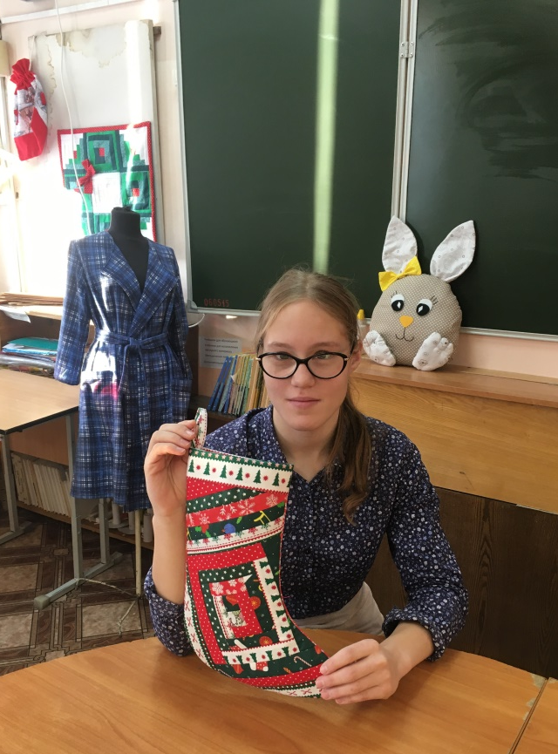
Сапожок готов

